Slide 1
Międzynarodowy Dzień Wody
21.03.2023 r.

Slide 2
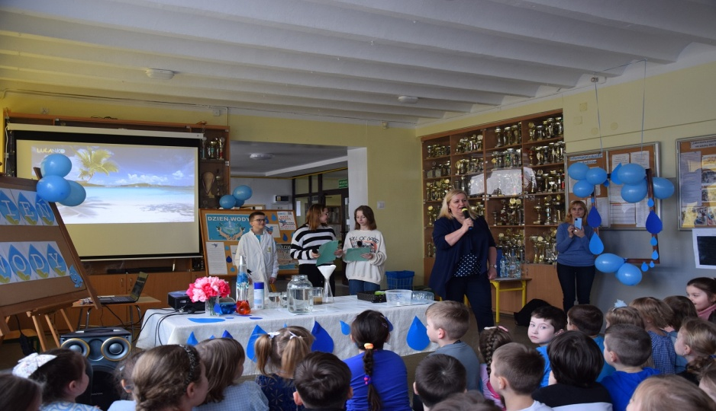
Warsztaty
Warsztaty, w których nasi uczniowie wzięli udział miały na celu wskazanie jak gospodarować wodą, jak tę wodę oszczędzać. Wody zdatnej do picia jest coraz mniej. W Światowy Dzień Wody przygotowaliśmy warsztaty, zagadki, zadania, doświadczenia i konkursy związane z wodą. Symbolem Światowego Dnia Wody 2023 jest koliber. Uczniowie wysłuchali bajki w języku angielskim o kolibrze, który sam chciał ugasić pożar. Inne zwierzęta tylko przyglądały się ptakowi, który w dziobie nosił wodę. Pytały: - po co to robisz? A on odpowiedział: - robię, co mogę. Ważne jest każde nawet najmniejsze działanie, które w dużej grupie daje wielki efekt.

Slide 3
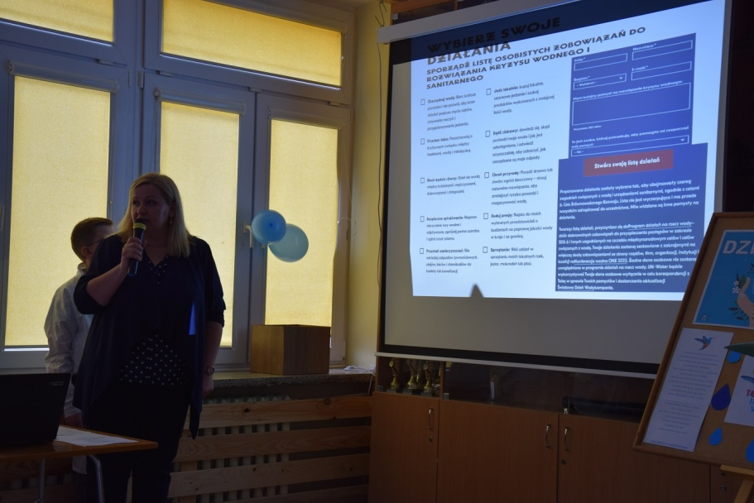
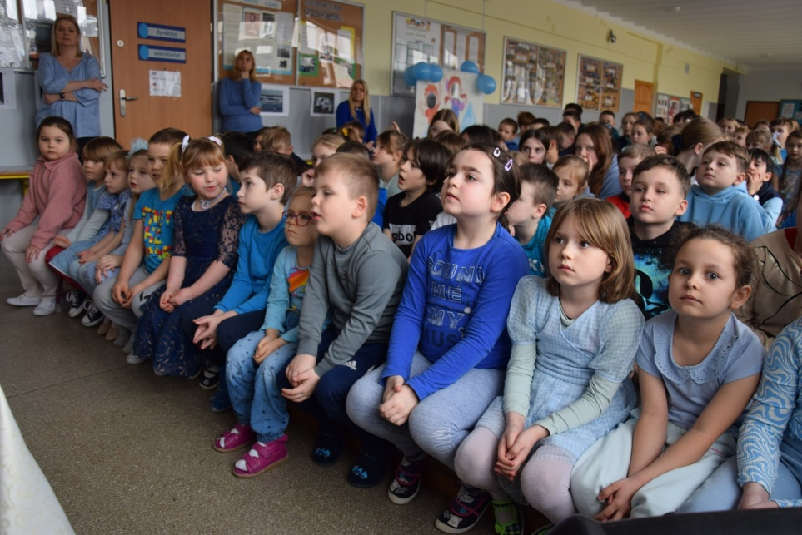
warsztaty

